Slide 1
CHÚA NHẬT XIX THƯỜNG NIÊN NĂM B
CA ĐOÀN THÁNH MONICA
GIÁO XỨ THIÊN ÂN

Slide 2
CA ĐOÀN THÁNH MONICA
GIÁO XỨ THIÊN ÂN

Slide 3
Ca Nhập Lễ CẤT TIẾNG TUNG HÔ Khuyết Danh
CA ĐOÀN THÁNH MONICA
GIÁO XỨ THIÊN ÂN

Slide 4
Đk: Tôi mừng vui mỗi khi nghe nhủ rằng: Nào ta tiến lên đền thờ Thiên Chúa. Đây Gia-Liêm, ta dừng chân ngắm cửa tiền đường. Ôi thành thánh vinh quang.

Slide 5
Tk1: Đây Gia-Liêm thành đô luôn vững bền với tháng năm. Người người cùng mừng vui, dâng lễ vật ca tụng Chúa Trời.

Slide 6
Đk: Tôi mừng vui mỗi khi nghe nhủ rằng: Nào ta tiến lên đền thờ Thiên Chúa. Đây Gia-Liêm, ta dừng chân ngắm cửa tiền đường. Ôi thành thánh vinh quang.

Slide 7
Tk2: Muôn dân xum họp đây nơi thánh điện hương ngát bay. Vạn lòng cùng vui say, ơn Chúa tràn ứ trong chốn này.

Slide 8
Đk: Tôi mừng vui mỗi khi nghe nhủ rằng: Nào ta tiến lên đền thờ Thiên Chúa. Đây Gia-Liêm, ta dừng chân ngắm cửa tiền đường. Ôi thành thánh vinh quang.

Slide 9
CA ĐOÀN THÁNH MONICA
GIÁO XỨ THIÊN ÂN

Slide 10
KINH VINH DANH

Slide 11
Chủ tế: Vinh danh Thiên Chúa trên các tầng trời. A+B: Và bình an dưới thế cho người thiện tâm.

Slide 12
A: Chúng con ca ngợi Chúa.
B: Chúng con chúc tụng Chúa. A: Chúng con thờ lạy Chúa.
B: Chúng con tôn vinh Chúa.

Slide 13
A: Chúng con cảm tạ Chúa vì vinh quang cao cả Chúa.
B: Lạy Chúa là Thiên Chúa, là Vua trên trời, là Chúa Cha toàn năng.

Slide 14
A: Lạy con một Thiên Chúa, Chúa Giêsu Kitô.
B: Lạy Chúa là Thiên Chúa, là Chiên Thiên Chúa là Con Đức Chúa Cha.

Slide 15
A: Chúa xóa tội trần gian, xin thương xót chúng con.
B: Chúa xóa tội trần gian, xin nhậm lời chúng con cầu khẩn.

Slide 16
A: Chúa ngự bên hữu Đức Chúa Cha, xin thương xót chúng con.
B: Vì lạy Chúa Giêsu Kitô, chỉ có Chúa là Đấng Thánh.

Slide 17
Chỉ có Chúa là Chúa, chỉ có Chúa là đấng tối cao.
A+B: Cùng Đức Chúa Thánh Thần trong vinh quang Đức Chúa Cha.
Amen.

Slide 19
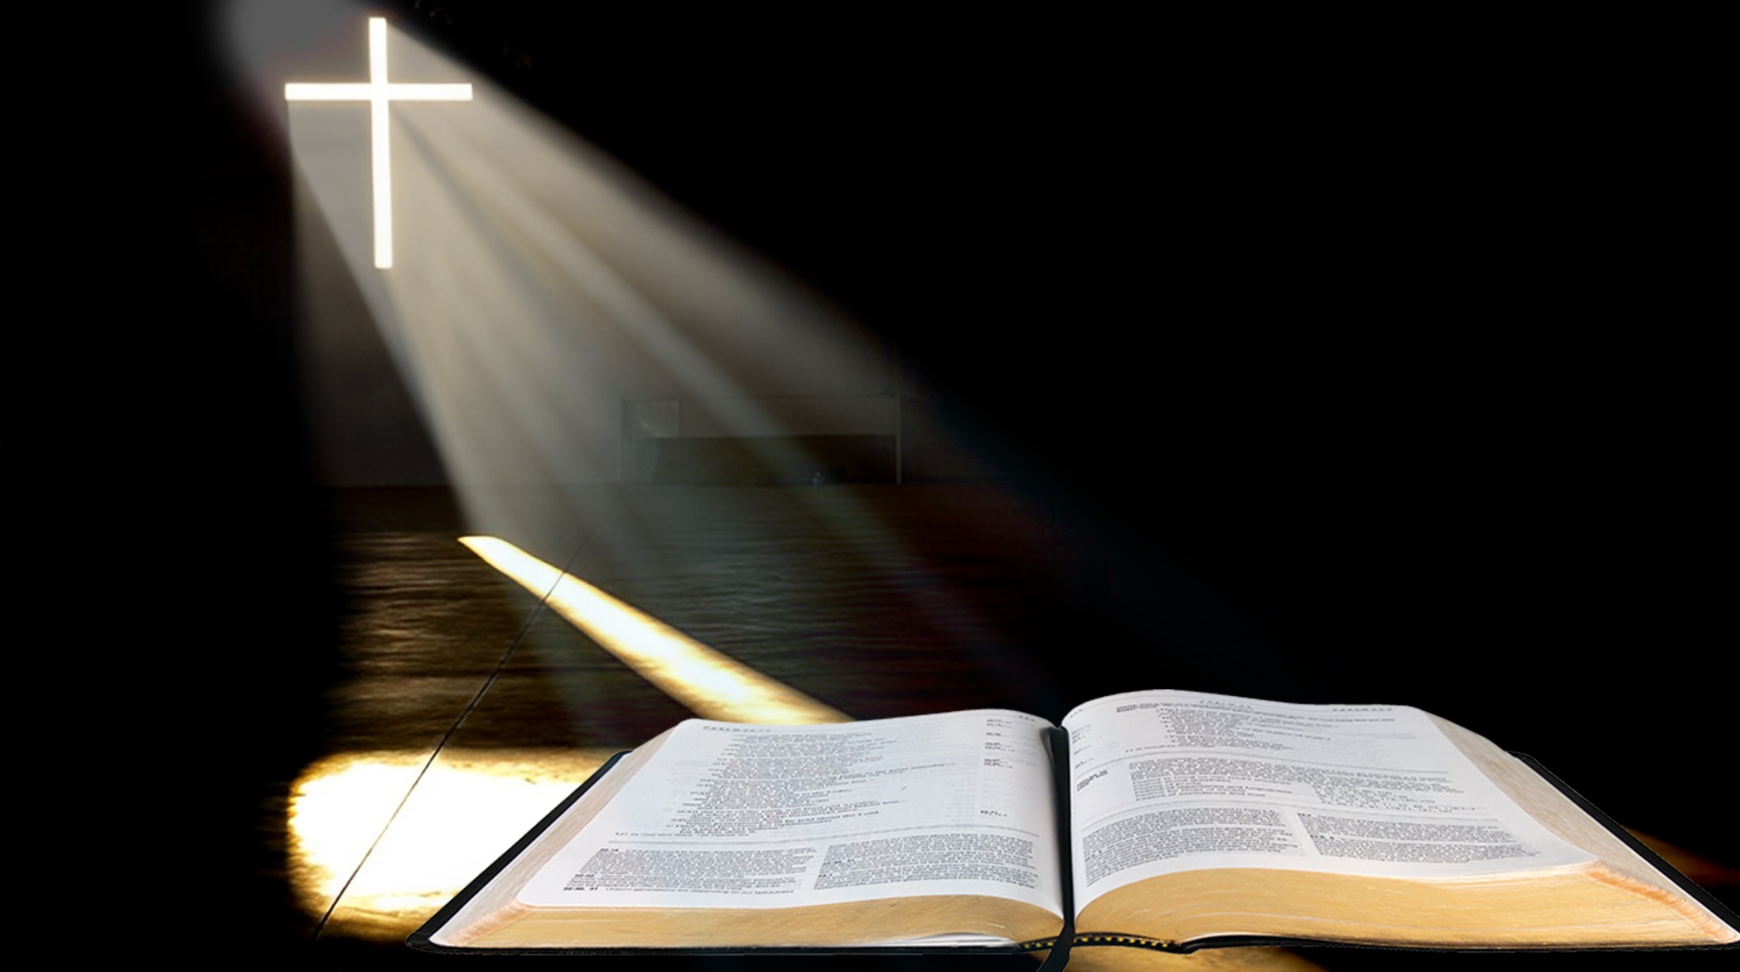
Bài đọc 1.
Nhờ lương thực ấy bổ dưỡng, ngôn sứ Ê-li-a đi tới núi của Thiên Chúa.
Bài trích sách các Vua quyển thứ nhất.

Slide 20
THÁNH VỊNH 33 CHÚA NHẬT XIX THƯỜNG NIÊN NĂM B Lm. Kim Long 04 Câu
CA ĐOÀN THÁNH MONICA
GIÁO XỨ THIÊN ÂN

Slide 21
Đk: Hãy nếm thử mà coi cho biết Chúa thiện hảo dường bao.

Slide 22
Tk1: Tôi luôn luôn ca tụng Chúa, câu hát mừng Ngài chẳng ngớt trên môi. Chúa đã làm tôi hãnh diện, xin các bạn nghèo nghe nói mà vui lên.

Slide 23
Đk: Hãy nếm thử mà coi cho biết Chúa thiện hảo dường bao.

Slide 24
Tk2: Xin theo tôi ca ngợi Chúa, ta hãy hiệp lời mừng chúc Uy Danh, Chúa đáp lời tôi khấn cầu, cho thoát mọi điều kinh hãi và lo âu.

Slide 25
Đk: Hãy nếm thử mà coi cho biết Chúa thiện hảo dường bao.

Slide 26
Tk3: Ai hân hoan trông về Chúa, luôn sẽ chẳng còn nhục nhã hổ ngươi. Tiếng kẻ nghèo đây khấn nài, Thiên Chúa ưng nhận cho thoát mọi nguy nan.

Slide 27
Đk: Hãy nếm thử mà coi cho biết Chúa thiện hảo dường bao.

Slide 28
Tk4: Bao cơ binh xây đồn luỹ quanh kẻ cậy Ngài giải thoát cứu nguy. Hãy nếm Ngài bao tốt lành, Nương náu bên Ngài vinh phúc thực khôn vơi.

Slide 29
Đk: Hãy nếm thử mà coi cho biết Chúa thiện hảo dường bao.

Slide 30
Bài đọc 2
Hãy sống trong tình bác ái, như Đức Ki-tô đã yêu thương chúng ta.
Bài trích thư của thánh Phao-lô tông đồ gửi tín hữu Ê-phê-xô.

Slide 31
Chúa phán: Ta là bánh hằng sống từ trời xuống, ai ăn bánh này sẽ được sống muôn đời.
Alleluia-Alleluia
Alleluia…

Slide 34
KINH TIN KÍNH

Slide 35
Tôi tin kính một Thiên Chúa là Cha toàn năng, Đấng tạo thành trời đất, muôn vật hữu hình và vô hình.

Slide 36
Tôi tin kính một Chúa Giêsu Kitô, Con Một Thiên Chúa, Sinh bởi Đức Chúa Cha từ trước muôn đời.

Slide 37
Người là Thiên Chúa bởi Thiên Chúa, Ánh Sáng bởi Ánh Sáng, Thiên Chúa thật bởi Thiên Chúa thật,

Slide 38
được sinh ra mà không phải được tạo thành, đồng bản thể với Đức Chúa Cha: nhờ Người mà muôn vật được tạo thành.

Slide 39
Vì loài người chúng ta và để cứu độ chúng ta, Người đã từ trời xuống thế.

Slide 40
Bởi phép Đức Chúa Thánh Thần, Người đã nhập thể trong lòng Trinh Nữ Maria, và đã làm người.

Slide 41
Người chịu đóng đinh vào thập giá vì chúng ta, thời quan Phongxiô Philatô; Người chịu khổ hình và mai táng, ngày thứ ba Người sống lại như lời Thánh Kinh.

Slide 42
Người lên trời, ngự bên hữu Đức Chúa Cha, và Người sẽ lại đến trong vinh quang để phán xét kẻ sống và kẻ chết, Nước Người sẽ không bao giờ cùng.

Slide 43
Tôi tin kính Đức Chúa Thánh Thần là Thiên Chúa và là Đấng ban sự sống, Người bởi Đức Chúa Cha và Đức Chúa Con mà ra,

Slide 44
Người được phụng thờ và tôn vinh cùng với Đức Chúa Cha và Đức Chúa Con: Người đã dùng các tiên tri mà phán dạy.

Slide 45
Tôi tin Hội Thánh duy nhất thánh thiện công giáo và tông truyền.

Slide 46
Tôi tuyên xưng có một Phép Rửa để tha tội. Tôi trông đợi kẻ chết sống lại và sự sống đời sau. Amen.

Slide 47
Anh chị em thân mến, Đức Ki-tô là bánh hằng sống từ trời xuống. Ai ăn bánh này sẽ được sống muôn đời. Trong niềm cảm tạ tri ân Chúa Giê-su Thánh Thể, chúng ta cùng dâng lời cầu xin.

Slide 48
Của Lễ Tiến Dâng
Trường Giang
CA ĐOÀN THÁNH MONICA
GIÁO XỨ THIÊN ÂN

Slide 49
Đk: Này con xin dâng lên tòa Thiên Chúa bánh trắng thơm rượu ngát hương nồng. Lạy Chúa, xin đoái nhận của lễ tiến dâng con dâng Chúa với niềm tin yêu.

Slide 50
Tk1: Đây toàn thân với tấm linh hồn, đây đời con với mọi ước muốn, đây tình yêu mới lớn trong hồn, ngày xanh với những vui buồn, trọn đời con xin tiến dâng.

Slide 51
Đk: Này con xin dâng lên tòa Thiên Chúa bánh trắng thơm rượu ngát hương nồng. Lạy Chúa, xin đoái nhận của lễ tiến dâng con dâng Chúa với niềm tin yêu.

Slide 52
Tk2: Con thành tâm xin hết lỗi lầm, mong rồi đây hết mọi vương vấn, xin tình thương chúa xuống trong đời, dìu con hướng tới quê trời tâm hồn con luôn sống vui.

Slide 53
Đk: Này con xin dâng lên tòa Thiên Chúa bánh trắng thơm rượu ngát hương nồng. Lạy Chúa, xin đoái nhận của lễ tiến dâng con dâng Chúa với niềm tin yêu.

Slide 56
Ca Nguyện Hiệp Lễ Ta Là Bánh Ban Sự Sống Đinh Công Huỳnh
CA ĐOÀN THÁNH MONICA
GIÁO XỨ THIÊN ÂN

Slide 57
Tk1: Ta là bánh ban sự sống, là tấm bánh được ban xuống bởi trời. Ta là bánh thiêng trường sinh kẻ nào tin sẽ được sống muôn đời. Đây là bánh bởi trời xuống để ai ăn thì không chết bao giờ. Đây là bánh Ta sẽ ban là thịt Ta để thế gian hưởng nhờ.

Slide 58
Đk: Lạy Chúa! Xin cho chúng con biết đến với Ngài, tín thác nơi Ngài. Vì Chúa là nguồn dưỡng nuôi, cậy trông nơi Chúa hạnh phúc chẳng ngơi.

Slide 59
Tk2: Trong cuộc sống bao thử thách nhiều đói khát và lo lắng giữa đời. Con tìm Chúa trong niềm tin lòng khao khát lãnh nhận bánh nuôi hồn. Con cần Chúa trong cuộc sống vì chính Chúa là tấm bánh nuôi hồn. Xin tẩy xóa bao tội khiên để đời con hằng vững tin vào Ngài.

Slide 60
Đk: Lạy Chúa! Xin cho chúng con biết đến với Ngài, tín thác nơi Ngài. Vì Chúa là nguồn dưỡng nuôi, cậy trông nơi Chúa hạnh phúc chẳng ngơi.

Slide 61
Tk3: Xin lòng mến nơi một Chúa và tim con được liên kết trong Ngài. Con nguyện mãi tin Ngài thôi vì nơi Chúa có sự sống muôn đời. Con tựa nép bên lòng Chúa để kín múc nguồn sức sống siêu nhiên. Ôi tình Chúa luôn thẳm sâu hồn thảnh thơi hưởng nếm bao ngọt ngào.

Slide 62
Đk: Lạy Chúa! Xin cho chúng con biết đến với Ngài, tín thác nơi Ngài. Vì Chúa là nguồn dưỡng nuôi, cậy trông nơi Chúa hạnh phúc chẳng ngơi.

Slide 64
CA ĐOÀN THÁNH MONICA
GIÁO XỨ THIÊN ÂN

Slide 65
Ca Kết Lễ Ra Về Anh Tuấn
CA ĐOÀN THÁNH MONICA
GIÁO XỨ THIÊN ÂN

Slide 66
Đk: Ra về, ra về lòng con bao hân hoan Chúa ơi. Vui mừng, vui mừng vì có Chúa bước đi cùng con. Ơn trời, ơn trời tựa mưa sa xuống trên đời con. Đỡ nâng con, giữ gìn con luôn thắm tươi màu son.

Slide 67
Tk1: Chúa đã thương kêu mời đoàn con cái. Đến nơi bàn tiệc Thánh. Đón nhận Mình Chúa Kitô làm của ăn thêm sức trên đường ta.

Slide 68
Đk: Ra về, ra về lòng con bao hân hoan Chúa ơi. Vui mừng, vui mừng vì có Chúa bước đi cùng con. Ơn trời, ơn trời tựa mưa sa xuống trên đời con. Đỡ nâng con, giữ gìn con luôn thắm tươi màu son.

Slide 69
CA ĐOÀN THÁNH MONICA
GIÁO XỨ THIÊN ÂN

